Slide 1


PROJECT RPL
Nama :Muhammad Agus Arif Setiyo Budi
No/Kls : 19/X-RPL
Program : VSCode
Bahasa : C++

Slide 2

TABLE OF CONTENT
1.SCRIPT PROGRAM (DIPECAH JADI 11 PART)
2. ALGORITMA
3.OUTPUT

Slide 3
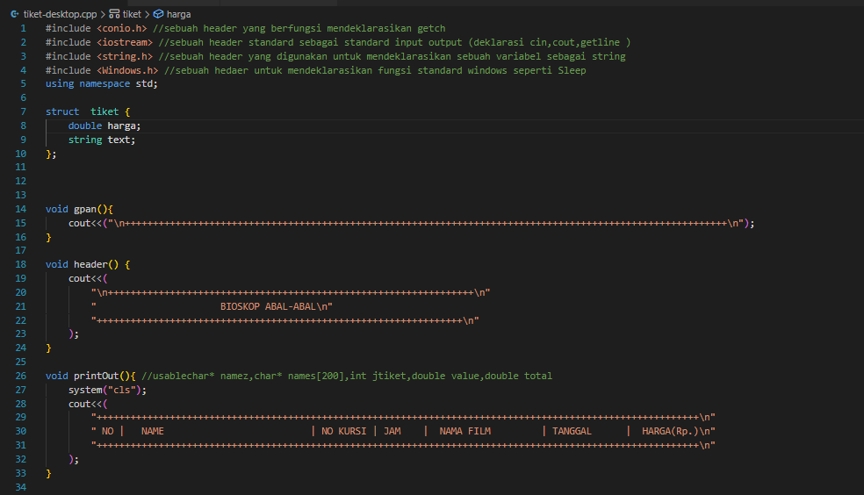
SCRIPT PROGRAM
BAG 1
Pada foto samping ini saya digunakan untuk membuat sebuah fungsi seperti gpan,header,dan printOut.
Sedangkan untuk struct itu untuk pengelompokan tabel dalam suatu variabel

Slide 5
SCRIPT PROGRAM
BAB 2
EDITOR FUNGSI;
FUNGSI INI MENGGUNAKAN ARGUMENT DAN MENGGUNAKAN VOID
ARGUMENT TERSEBUT TERDIRI DARI 3 INT DAN 4 STRING
DAN PADA FUNGSI EDITOR MENGGUNAKAN BEBERAPA COMMAND SEPERTI (STRCPY,TO_STRING,CONST) DAN BEBERAPA

Slide 6
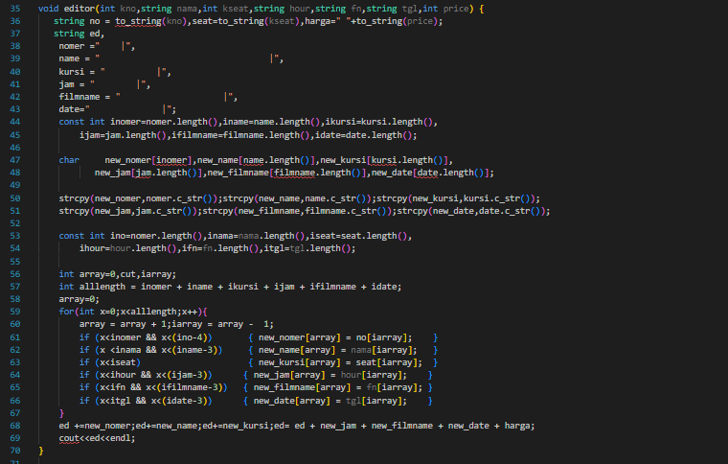

Slide 7
SCRIPT PROGRAM
BAB 3
FUNGSI PILIHAN KURSI DAN FUNGSI DISCOUNT
FUNGSI PILIHAN KURSI DIGUNAKAN MENENTUKAN KURSI
SEDANGKAN FUNGSI DISC DIGUNAKAN UNTUK MENGGUNAKAN MENENTUKAN DISCOUNT

Slide 8
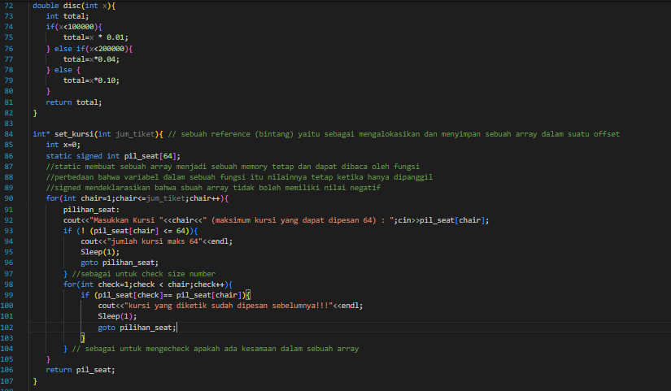
PROGRAM

Slide 9
SCRIPT PROGRAM
BAB 4
PILIHAN FILM
DI FUNGSI PILIHAN FILM SAYA MENGGUNAKAN REFERENCE " & " DAN DEREFERENCE " * "
FUNGSI KEDUA TERSEBUT DIGUNAKAN UNTUK MENPASS SEBUAH VARIABEL
FUNGSI REFERENCE DIGUNAKAN UNTUK MENAMPILKAN LETAK OFFSET VARIABEL PADA MEMORY
FUNGSI DEREFERENCE DIGUNAKAN UNTUK MEMBACA ATAU MENULISKAN SUATU PADA OFFSET TERTENTU

Slide 10
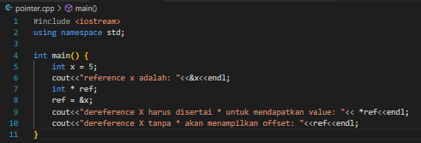
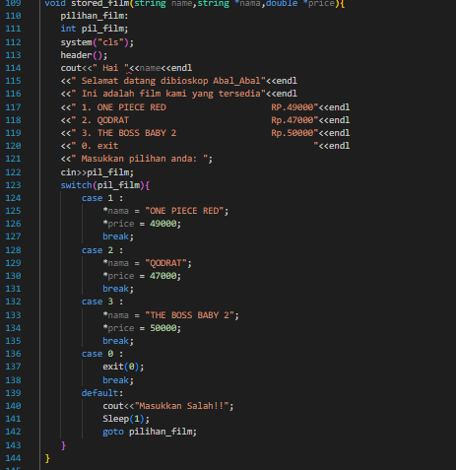
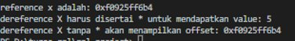
& is the reference operator and can be read as “address of”.
* is the dereference operator and can be read as “value pointed by”.

Slide 11
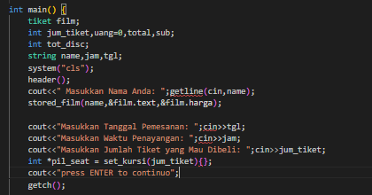
SCRIPT PROGRAM
FIRST MAIN FUNCTION

Slide 12
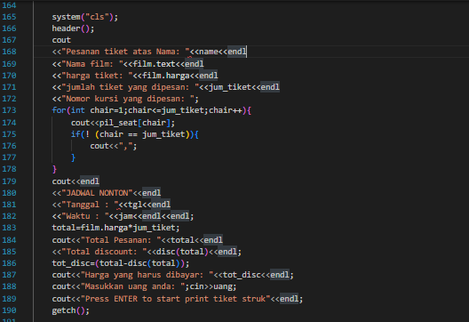
SCRIPT PROGRAM
SECOND MAIN FUNCTION

Slide 13
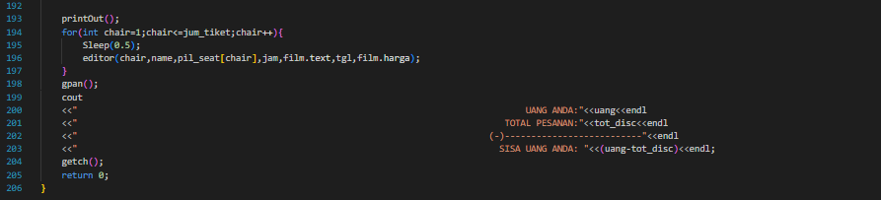
SCRIPT PROGRAM
END MAIN FUNCTION

Slide 14
Flowchart
START
MASUKKAN NAMA
PILIH FILM
MASUKKAN TANGGAL PEMESANAN DAN WAKTU PENAYANGAN
MASUKKAN JUMLAH TIKET DAN PILIH NOMOR KURSI
PRINT SIMPULAN
MASUKKAN UANG
PRINT STRUK
END

Slide 15
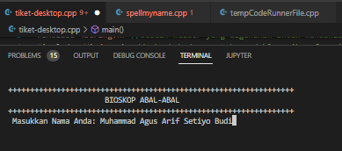
OUTPUT 1

Slide 16
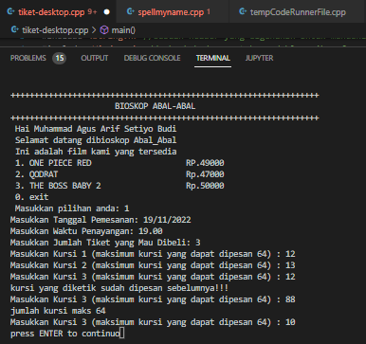
OUTPUT 2

Slide 17
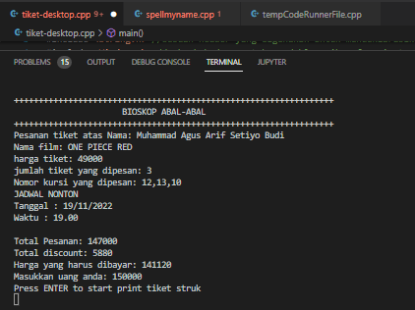
OUTPUT 3

Slide 18
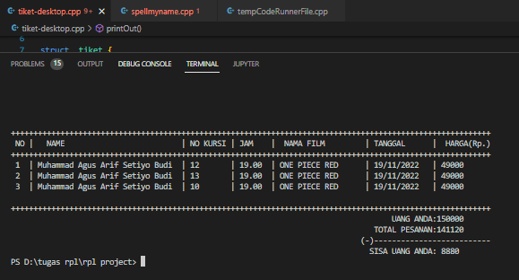
OUTPUT 3

Slide 19
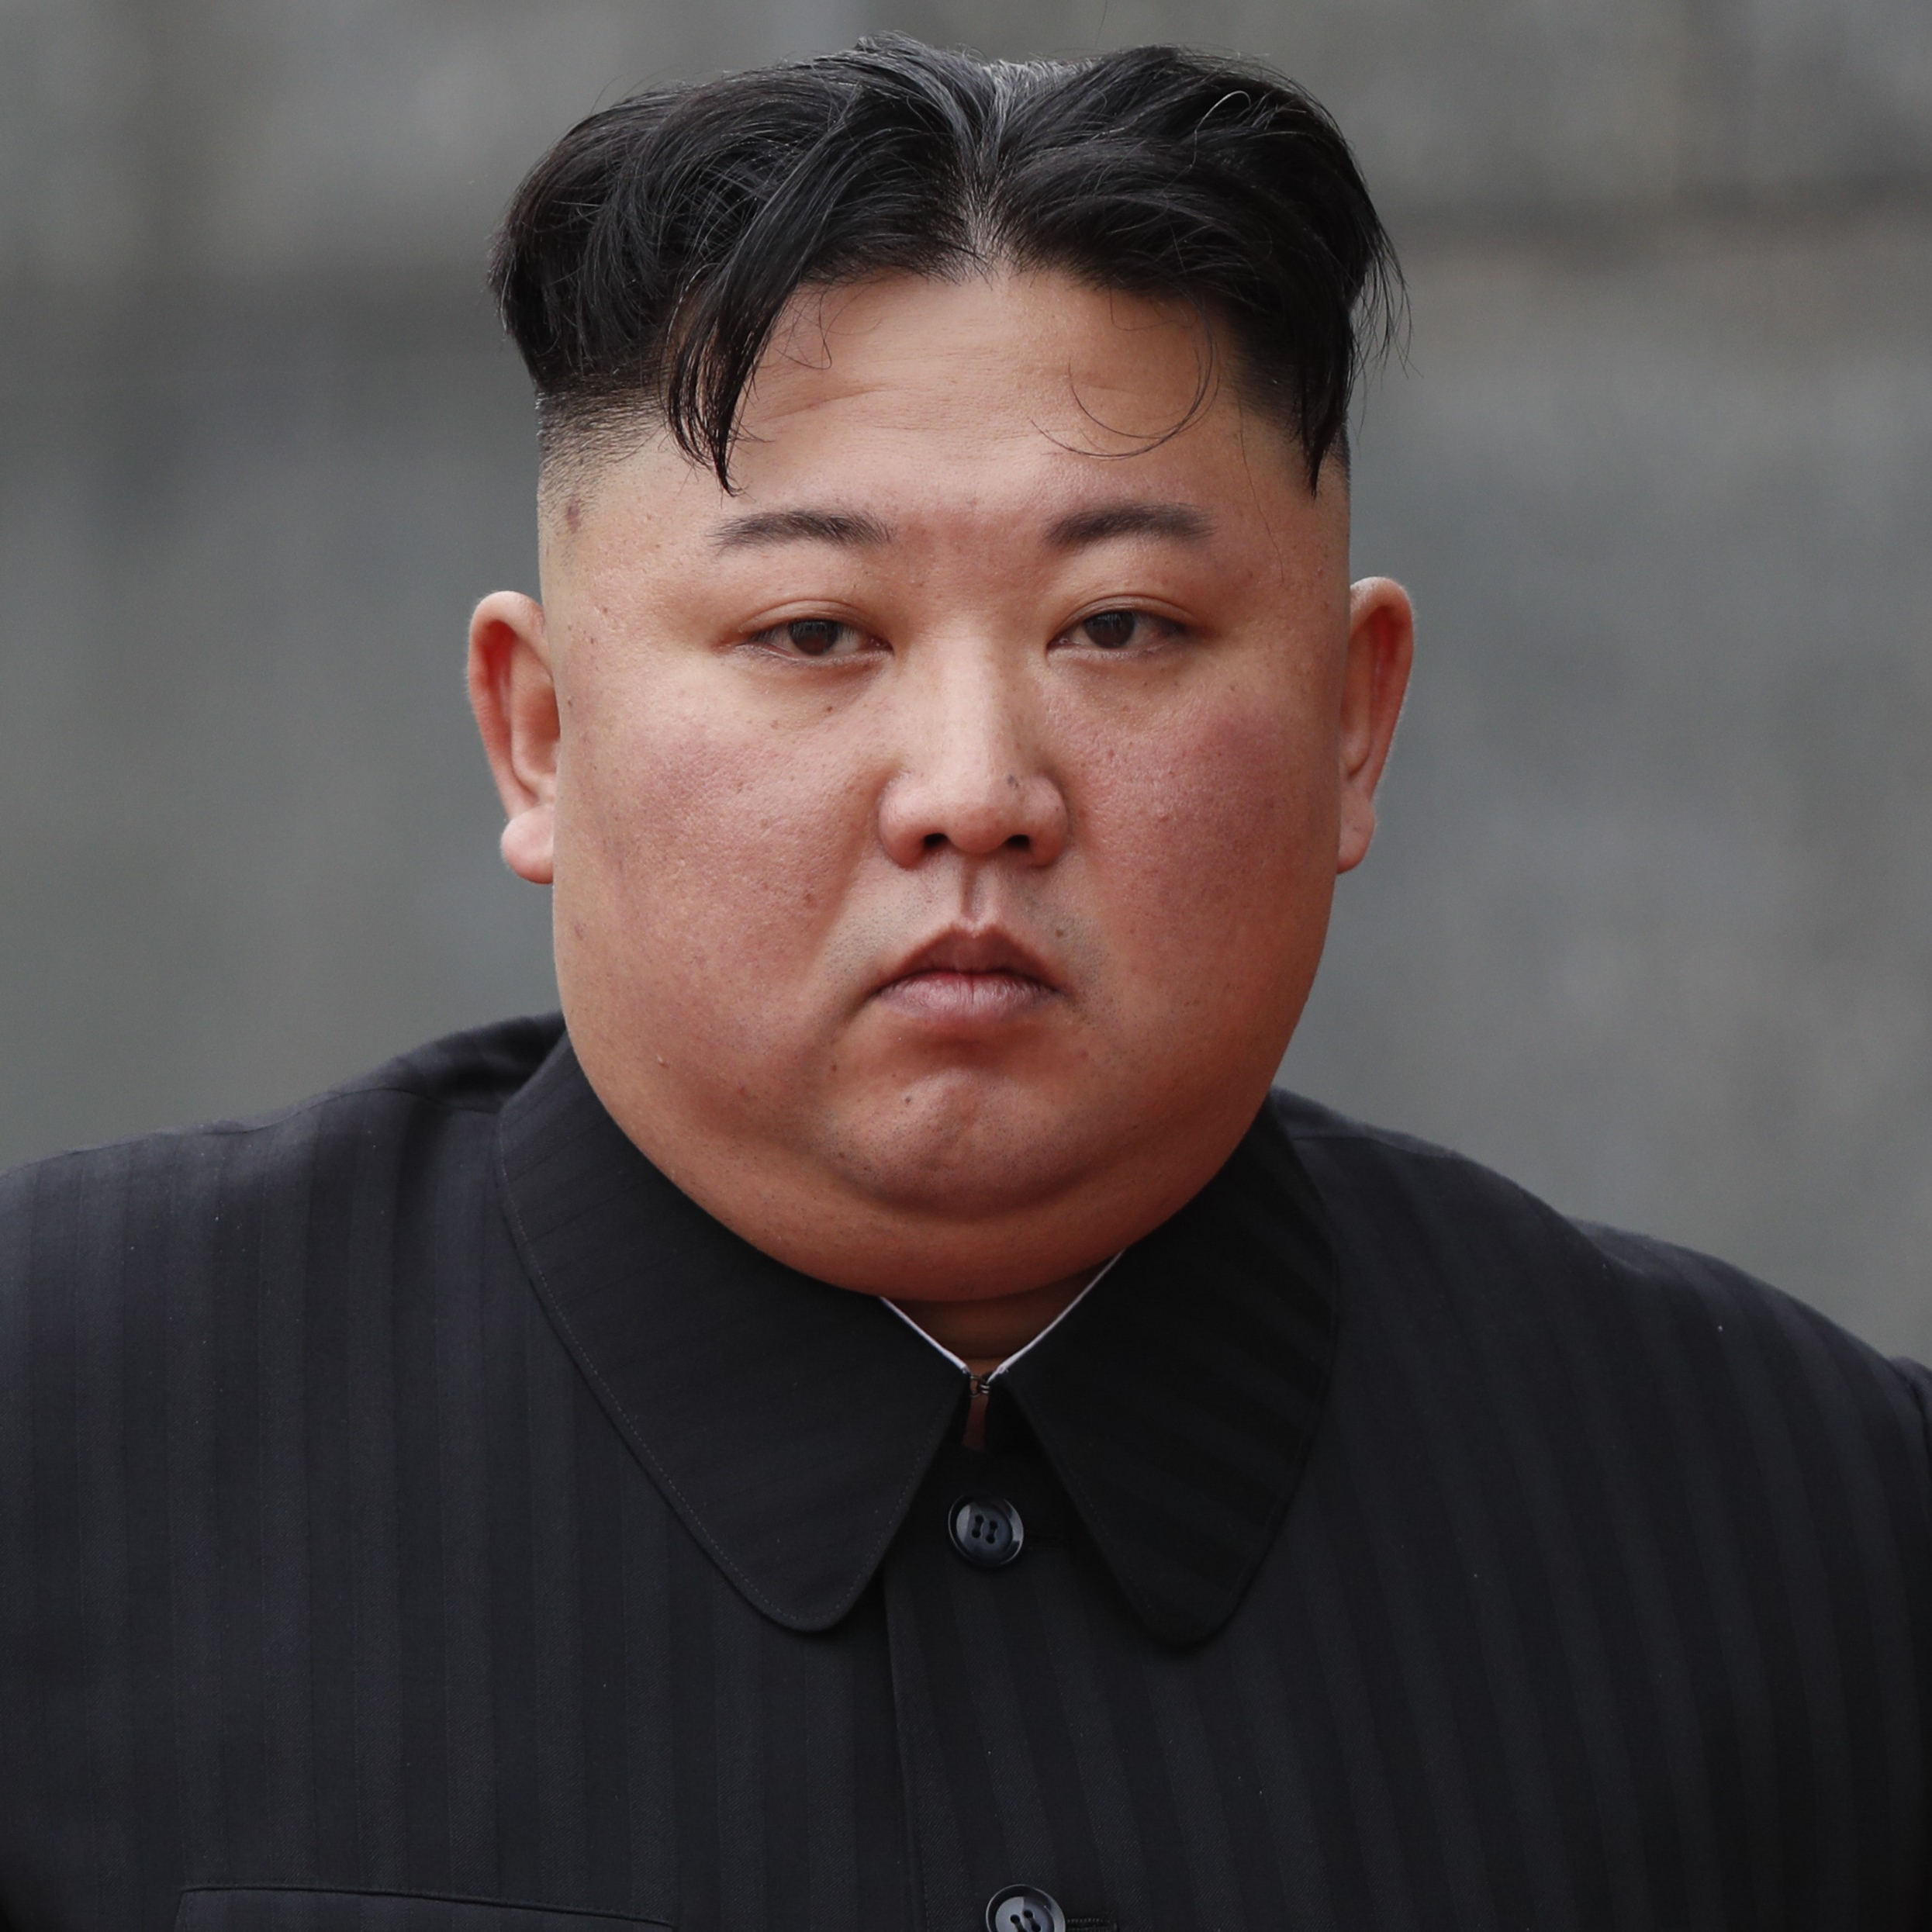
SESI PERTANYAAN
KUHARAP GK ADA PERTANYAAN YANG SULIT
SUPAYA OM INI TIDAK MENJATUHKAN RUDAL DIRUMAH ANDA
SESI PERTANYAAN DIMULAI
MONGGO YANG MAU BERTANYA

Slide 20
PENUTUPAN
ITU AJA DARI SAYA SEKIAN TERIMA KASIH
JIKA ADA KESALAHAN MOHON DIMAKLUMI,
DIMAAF JUGA GPP,TAKUTNYA DIMAAFKAN TAPI TIDAK IKHLAS
#HANYA SEBUAH CANDAAN
MOHON MAAF
DAN
TERIMA KASIH

